Slide 1

Ekosistemske storitve kot temelj družbene blaginje
Dr. Liliana Vižintin
Mediteranski inštitut za okoljske študije Znanstveno-raziskovalnega središča Koper (ZRS Koper)
Notes:
Ecosystem services as a key aspect of social well-being, dr. Liliana Vižintin, Mediterranean Institute for Environmental Studies - SCIENCE AND RESEARCH CENTRE KOPER

Slide 2

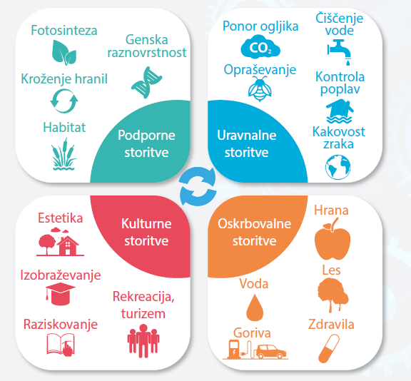
Med ekosistemske storitve ali usluge uvrščamo vse procese in dobrine, ki nam jih neposredno ali posredno zagotavlja delovanje ekosistemov

Slide 3
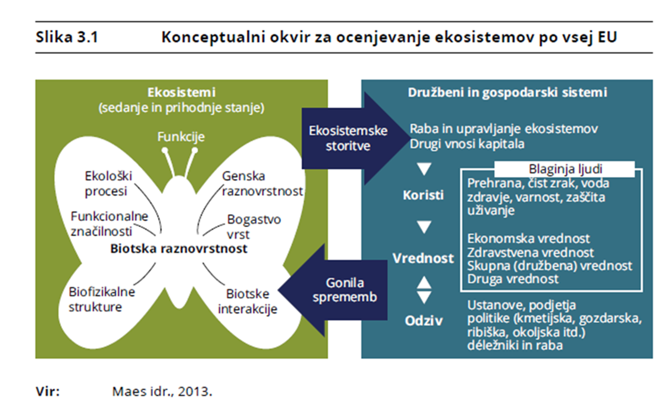
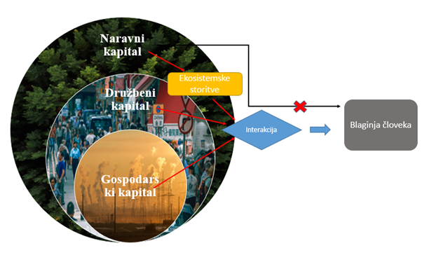
Ekosistemske storitve povezujejo naravne in družbeno-gospodarske sisteme. Prek ekosistemskih storitev naravni kapital v stiku z družbenim in gospodarskim kapitalom lahko ključno prispeva k blaginji človeka.
Slika nadzorno prikazuje tudi koncept trajnostnega ali vzdržnega razvoja, in sicer družbeni in gospodarski razvoj znotraj planetarnih zmogljivosti oz. omejitev.
prirejeno po Costanza in sod., 2014

Slide 4
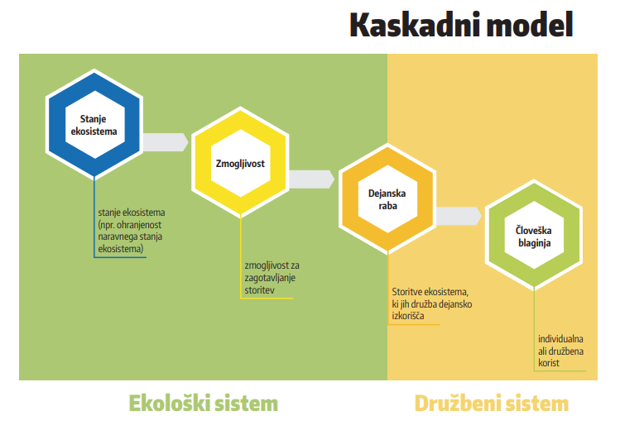
Ljudje so del ekosistema in na veliko različnih načinov ohranjajo ravnovesja in imajo lahko korist od vseh procesov v ekosistemih , ne da bi ogrozili sam sistem, če spoštujejo omejitve trajnostne rabe.
Pritiski s strani človekovih dejavnosti, kot je na primer onesnaževanje ali preveč intenzivna raba, imajo lahko vpliv na stanje ekosistema in lahko tako zmanjša njegovo zmogljivost.
Vir: Arany I., Aszalós R., Kuslits B., Tanács E. Ekosistemske storitve na zavarovanih kraških območjih. Transnacionalni program Interreg Podonavje, projekt ECO KARST

Slide 5

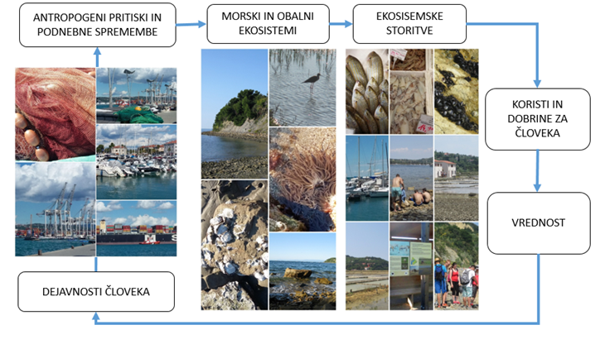
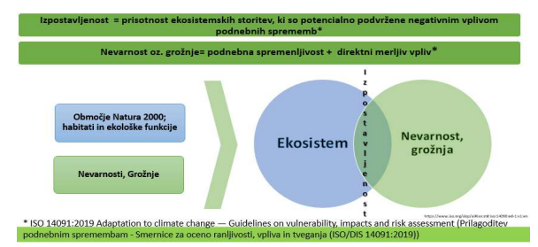
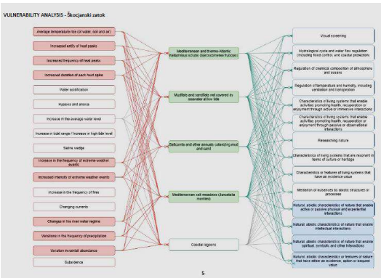
Ukrepi za povečanje odpornosti habitatov, vzdrževanje in izboljšanje stanja ohranjenosti ekosistemov ter za zmanjšanje negativnih vplivov podnebnih sprememb, vodijo do pozitivnih učinkov za številne ekosistemske storitve.
Veriga vplivov- študije ranljivosti ES

Slide 6
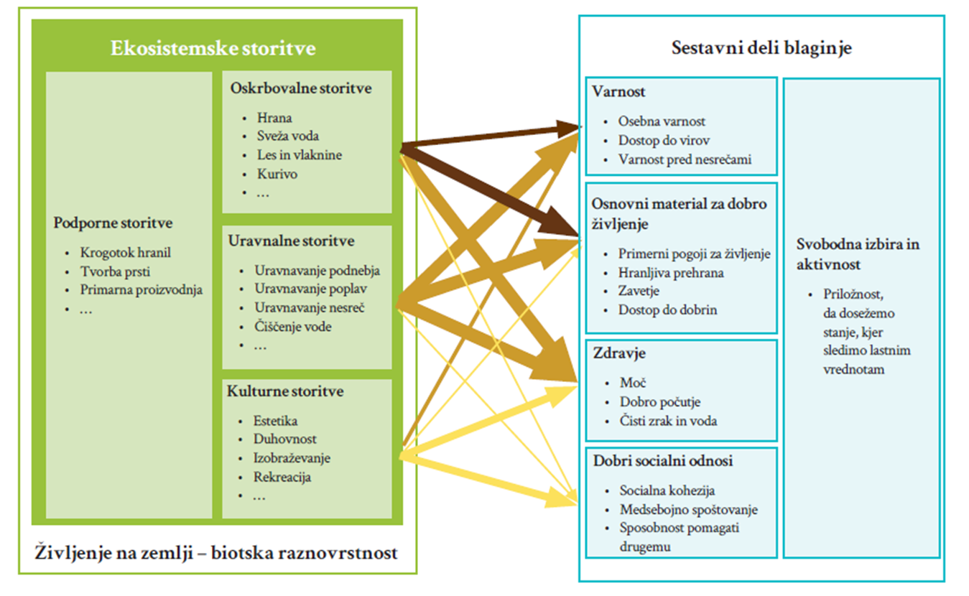
Debelejša kot je puščica, tem močnejša je povezava med ES in blaginjo ljudi. Blaginja je torej še posebej odvisna od oskrbovalnih in uravnalnih storitev.
Interakcije med ekosistemskimi storitvami in blaginjo človeka
vir: projekt AlpES po - MEA – Milenijska ocena ekosistemov (Millennium Ecosystem Assessment)

Slide 7
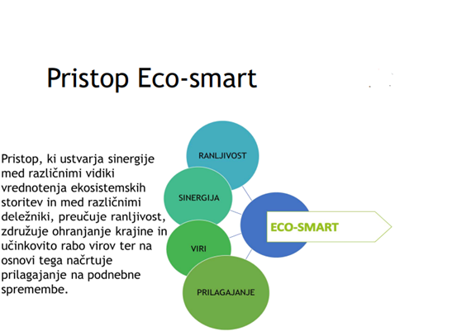
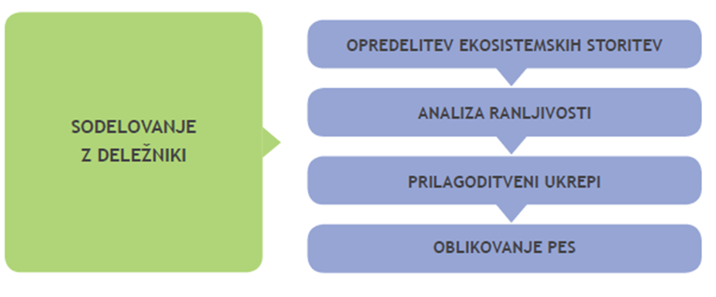
Koristi, ki izhajajo iz sodelovanja v procesih skupnega odločanja o okolju, obnavljanja in ohranjanja ekosistemov, pa se odražajo na številnih lokalnih družbenih in gospodarskih področjih.

Slide 8
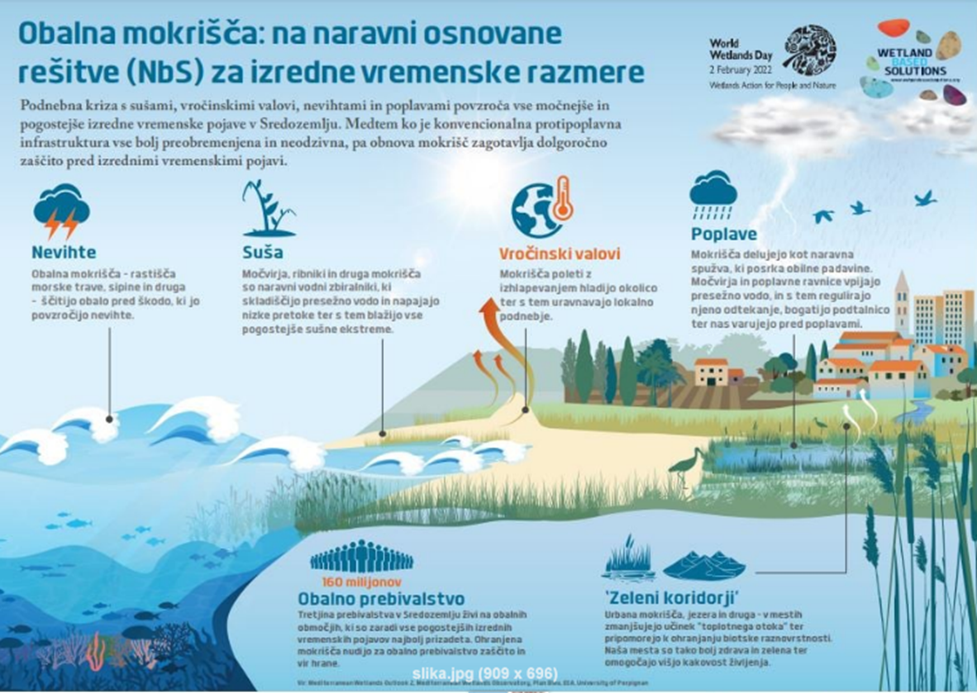
Ohranjeni ekosistemi pomembno prispevajo k prilagajanju podnebnim spremembam. Pri tem niso pomembni le gozdovi, ampak tudi mokrišča. Še posebej je potrebno varovati ranljiva obalna mokrišča.

Slide 9
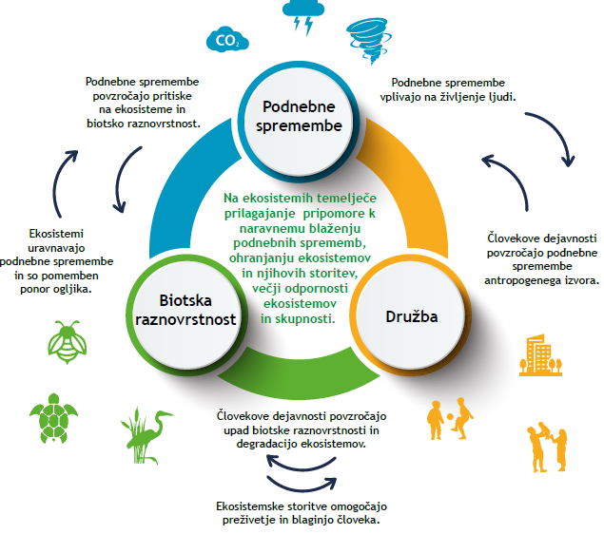
Globalna podnebna kriza predstavlja dejanska in neposredna tveganja za življenje in blaginjo ljudi ter naravo, od katere smo odvisni.
Na ekosistemih temelječe prilagajanje na podnebne spremembe (EbA) pomembno prispeva tako k odpornosti ekosistemov kot tudi lokalnih skupnosti.

Slide 10
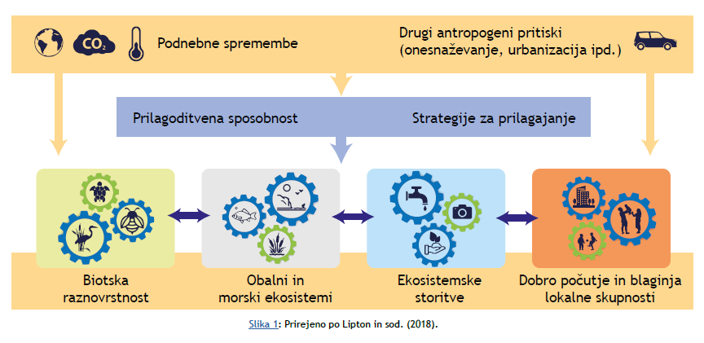
Biotska raznovrstnost, ekosistemi, ekosistemske storitve in človekovo počutje so medsebojno povezani. Ukrepi za prilagajanje na podnebne spremembe imajo pomembno vlogo pri zmanjševanju ranljivosti in povečevanju odpornosti na zaznane ali pričakovane vplive podnebnih sprememb.

Slide 11
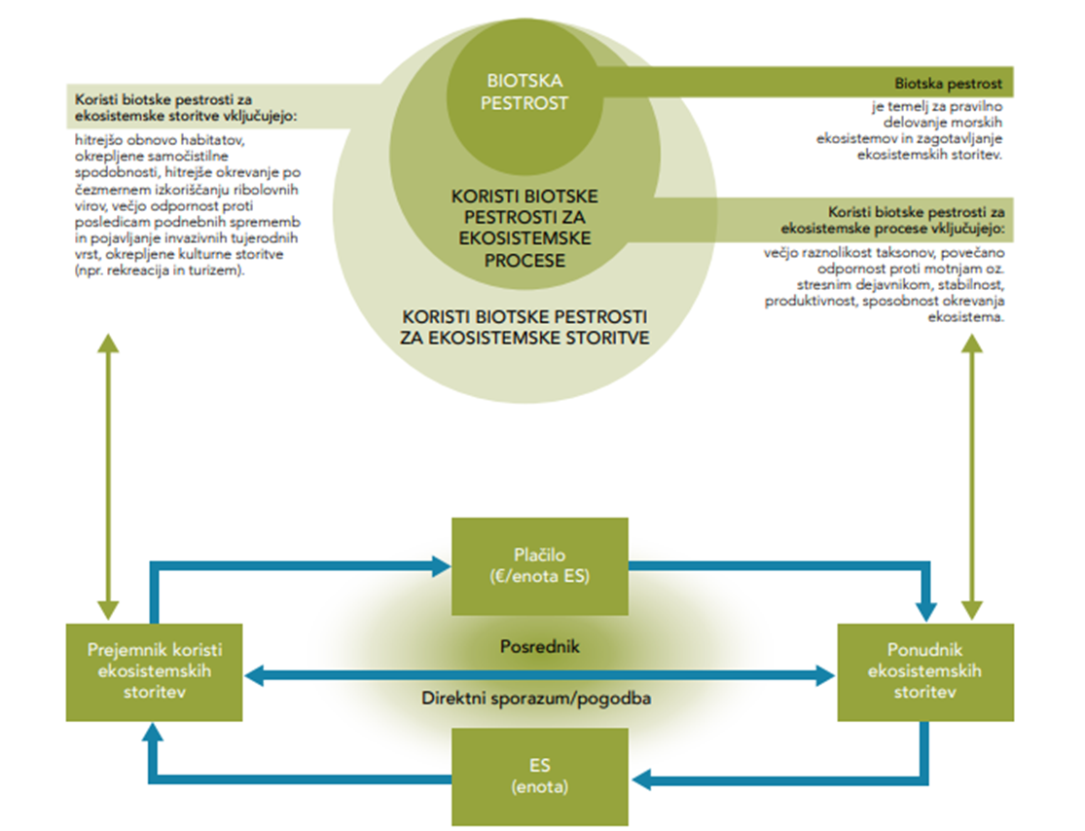
Plačila za ekosistemske storitve (PES) so razmeroma nov finančni mehanizem, pri katerem prejemniki koristi ekosistemskih storitev v ekonomskem smislu prispevajo tistim, ki storitve zagotavljajo. S tem se ustvarjajo priložnosti za krepitev ES in s tem družbene blaginje.

Slide 12

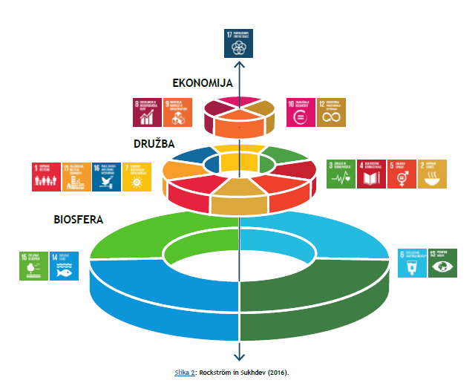
Agenda 2030 za trajnostni razvoj uravnoteženo povezuje okoljske, gospodarske in družbene razsežnosti trajnostnega razvoja v okviru 17 splošnih in 169 konkretnih ciljev (podciljev). Številni izmed teh ciljev so zasnovani na prispevku ekosistemskih storitev za blaginjo človeka.
Credit: Azote for Stockholm Resilience Centre, Stockholm University CC BY-ND 3.0.

Slide 13

Hvala za pozornost liliana.vizintin@zrs-kp.si

